Slide 1



La Ricerca Applicata nelle Life Sciences:
Il ruolo dei Policlinici Universitari

Slide 2
4 Domande:
1.Perché si parla di un nuovo Gold Rush?
2.Quale posizionamento della Ricerca Applicata?
3.Cosa potenziare?
4.Dove e come potenziare?

Slide 3
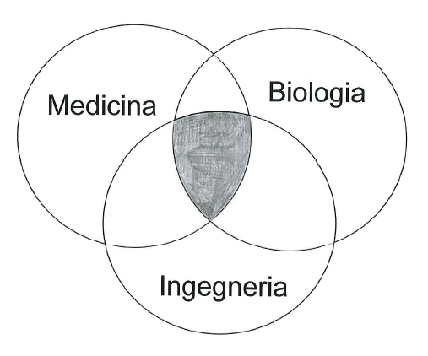
1.Perché si parla di un nuovo Gold Rush?
Biologia
PRIVATE EQUITY
1/3 investimenti mondiali
?

Slide 4
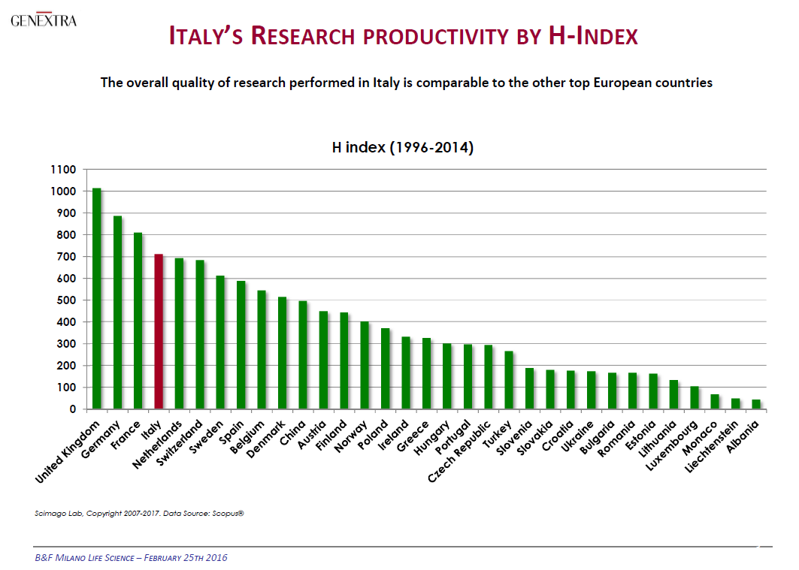
2.Quale posizionamento della Ricerca Applicata?
Quarti in EU

Slide 5
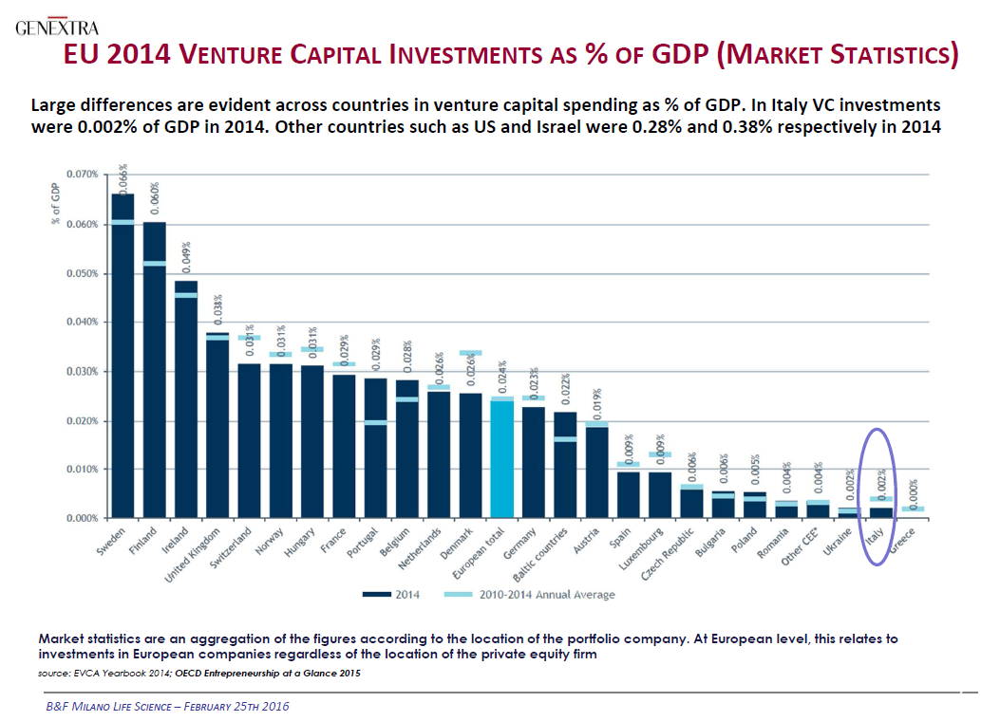
2.Quale posizionamento della Ricerca Applicata?
Penultimi in EU

Slide 6
3.Cosa potenziare?
Idee di Ricerca?
Progetti di Ricerca?
Collaborazioni Interdisciplinari?
Investimenti in Start UP? Private Equity?
Liquidità abbondante…
Capacità Manageriali e Capacità Imprenditoriali

Slide 7
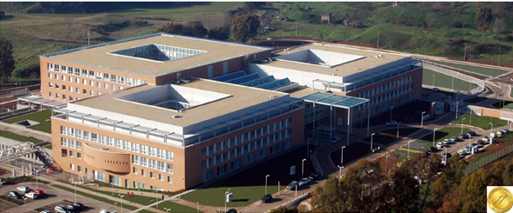

4.Dove e come potenziare?
«luoghi» di sperimentazione clinica
«luoghi» di sperimentazione organizzativa
«luoghi» di servizi condivisi: piattaforme e acceleratori
«luoghi» di sviluppo capacità manageriali e di impresa

